Slide 1
Исследование влияния
различных условий на активность фермента
Работу выполнила ученица 11 класса
МБОУ «Каменской средней школы»
Беспалова Елизавета Олеговна
Руководитель: учитель биологии
МБОУ «Каменской средней школы»
Голубева Елена Владимировна

Slide 2
Роль ферментов
Ферменты – это белковые молекулы, которые синтезируются живыми клетками. В каждой клетке насчитывается более сотни различных ферментов. Роль ферментов в клетке колоссальна. С их помощью химические реакции идут с высокой скоростью, при температуре, подходящей для данного организма. То есть ферменты – это биологические катализаторы, которые облегчают протекание химической реакции и за счет этого увеличивают её скорость.

Slide 3
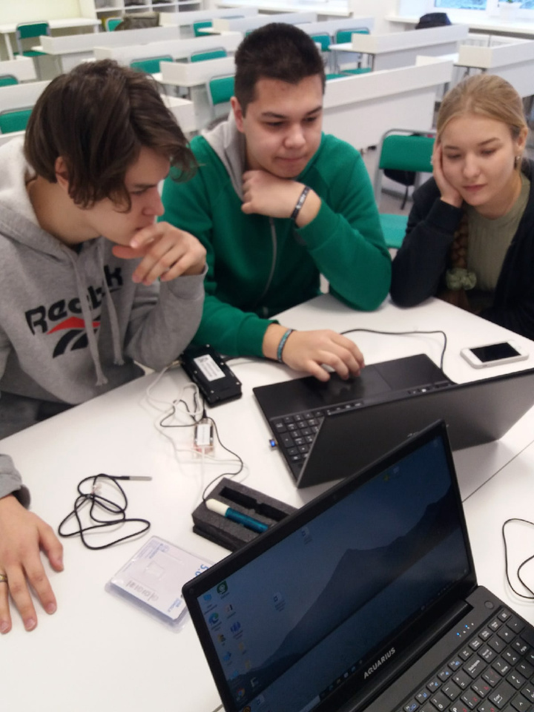
Цель работы
Убедиться в работе пищеварительных ферментов на примере амилазы слюны.
Задачи:
Провести эксперимент
Исследовать наблюдения
Подвести итоги
Разработать рекомендации

Slide 4
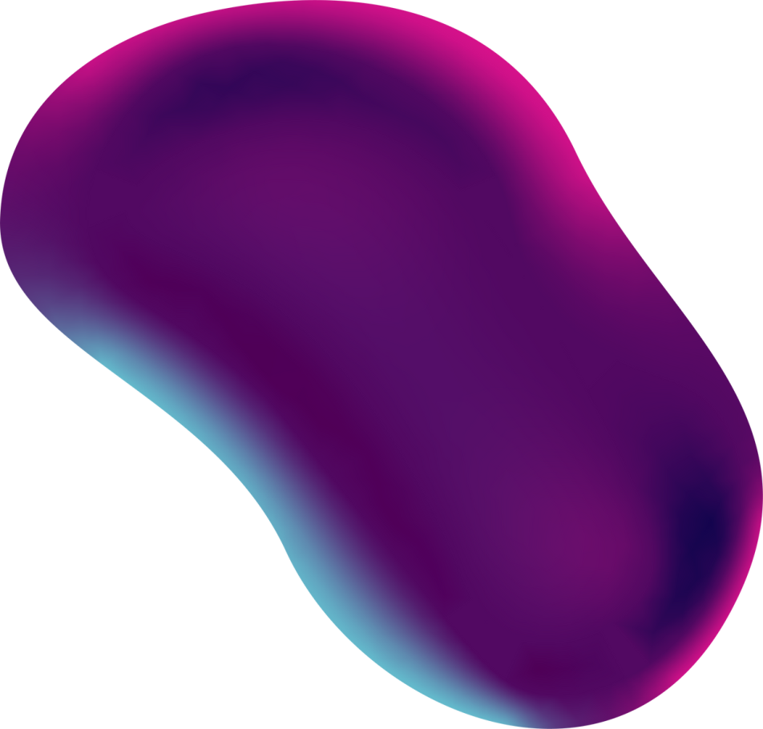
Состав слюны

Slide 5
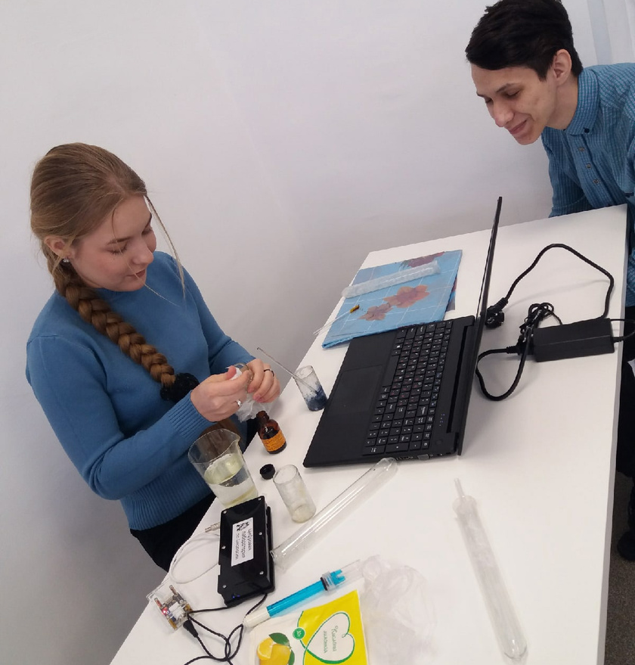
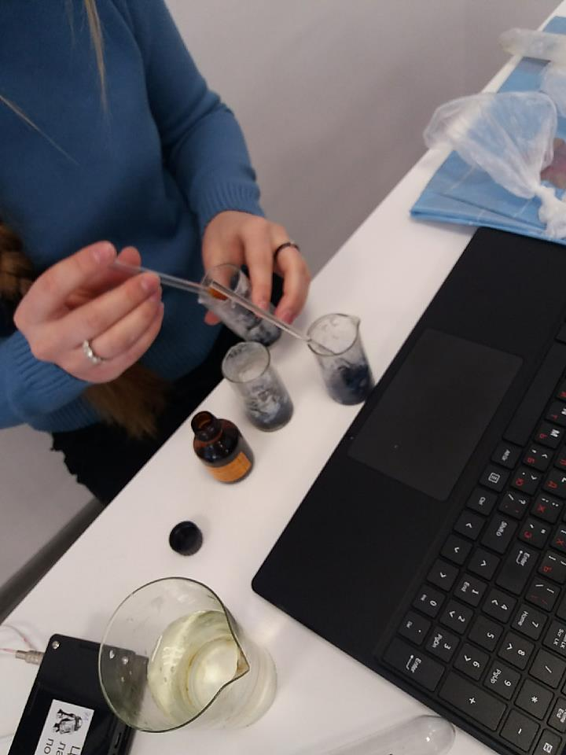
Воздействие слюны на крахмал

Slide 6
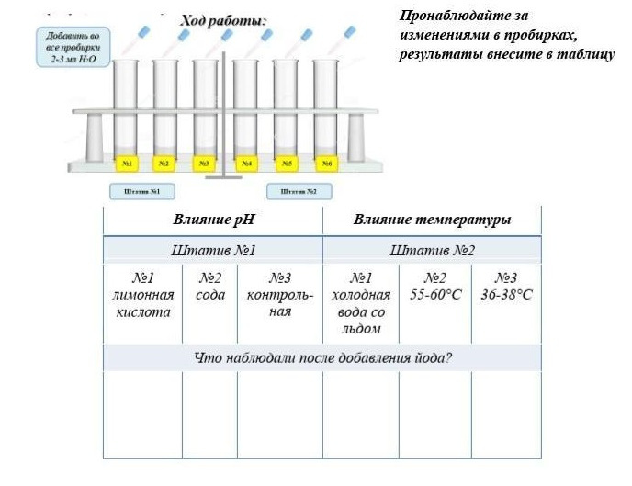
Ход работы
Для эксперимента мы взяли 6 пробирок. В 3 пробирки налили по 2 мл. воды, затем в каждую добавили вареный крахмал и капнули несколько капель йода. После того как окрас смеси изменился на синий в первую пробирку со смесью добавили несколько капель лимонной кислоты. Во вторую капли раствора соды. Третью оставили без изменений. А в пробирки 4,5,6 мы налили обычную воду, воду со льдом и подогретую воду .

Slide 7
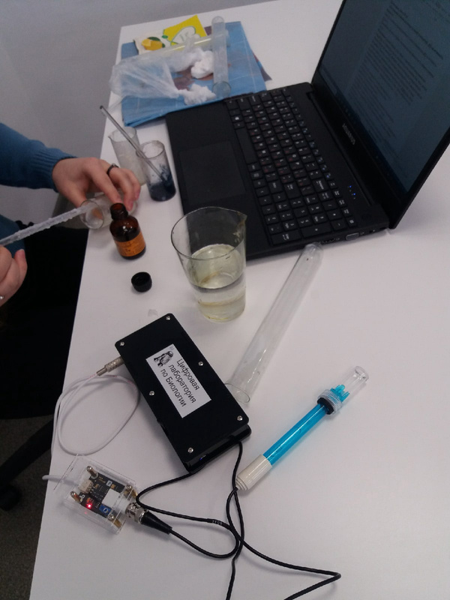
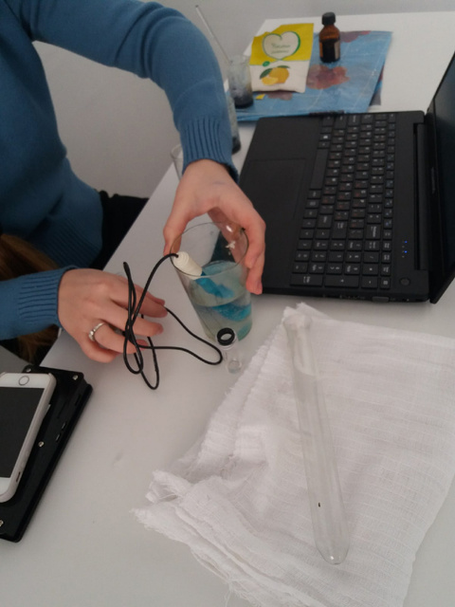
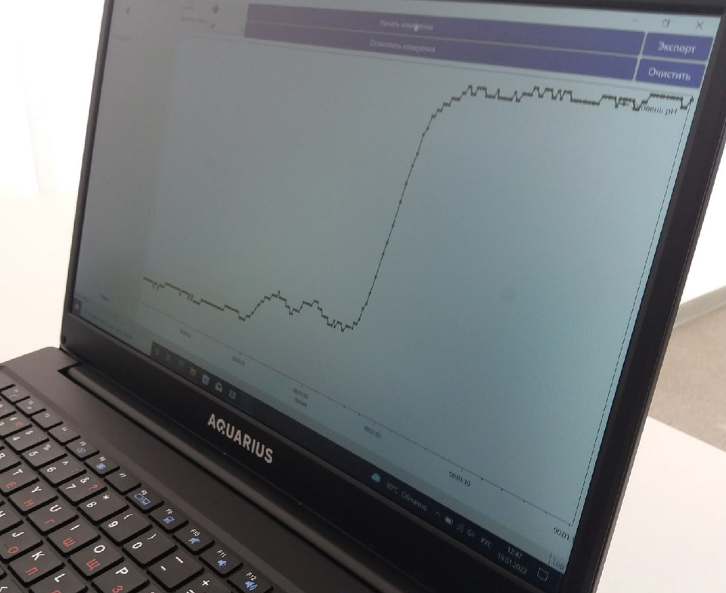
Уровень pH
В 1, 2 и 3 пробирках мы измерили уровень pH с помощью
датчика pH и получили следующий график

Slide 8
Анализ графика
Если среда раствора кислая ( как в пробирке с лимонной кислотой ), то график убывающий( направлен вниз) и значение pH в ней 0- 6.
2) Если среда раствора нейтральная ( как в пробирке 3) ,
то график функции будет горизонтальной прямой, значение pH 7.
3) Если среда раствора щелочная( как в пробирке с раствором соды),
то график будет возрастающий ( направлен вверх), значение pH 8-14.

Slide 9
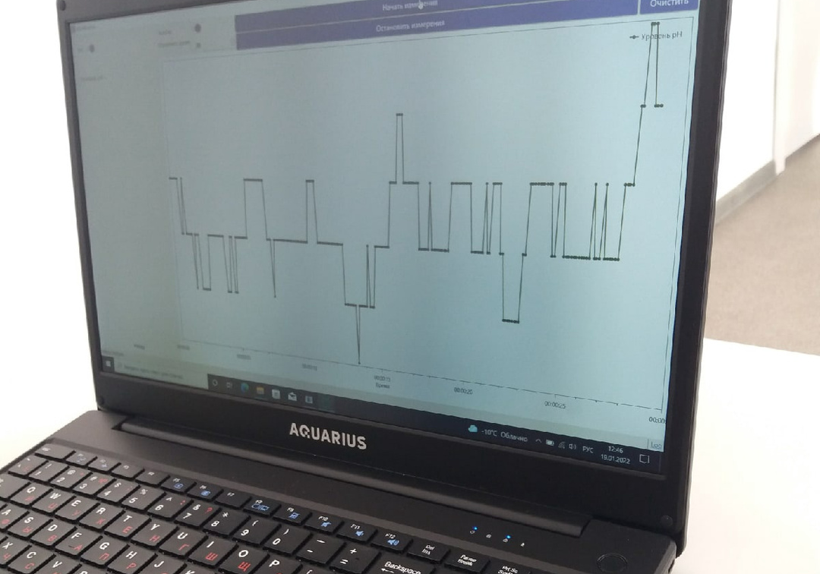
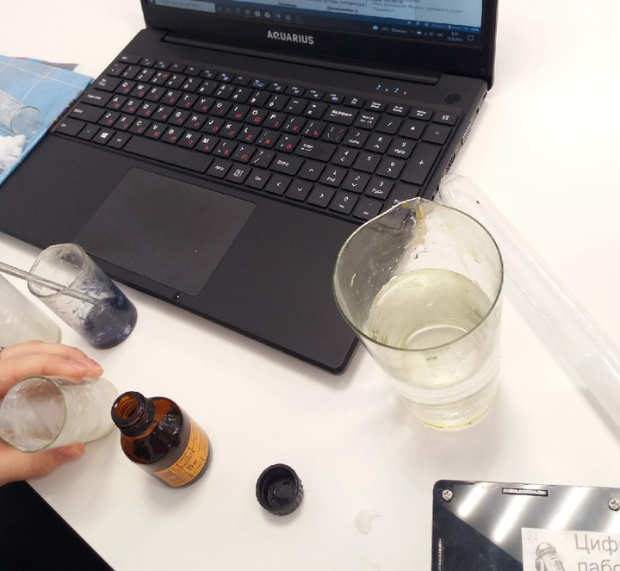
Температура
В 4,5 и 6 пробирках мы измерили температуру с помощью
датчика температуры и получили график

Slide 10
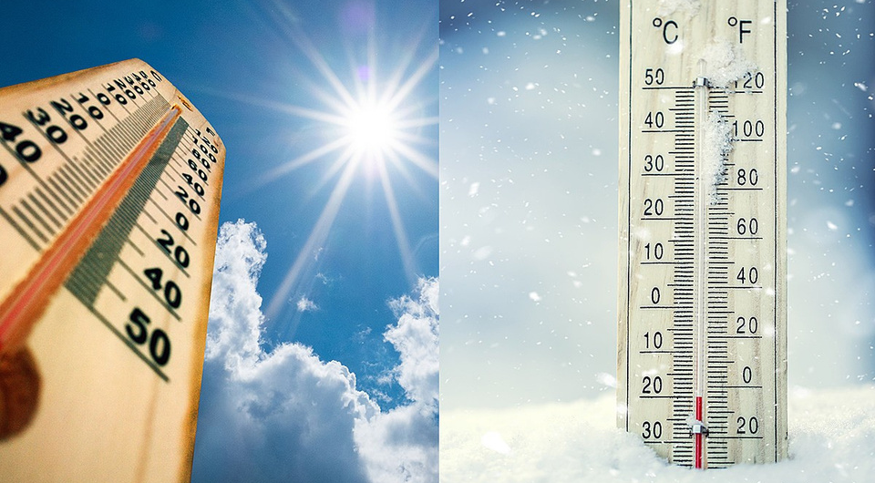
Исследование графика температуры
Исследовав график температуры мы пришли к нескольким выводам :
1) В пробирке с водой со льдом график идет вниз, температура около 5 градусов.
2) В пробирке с обычной водой, комнатной температуры график идет вверх , температура 15-17 градусов.
3) В пробирке с подогретой водой график направлен сильно вверх, температура 49 -50 градусов.

Slide 11
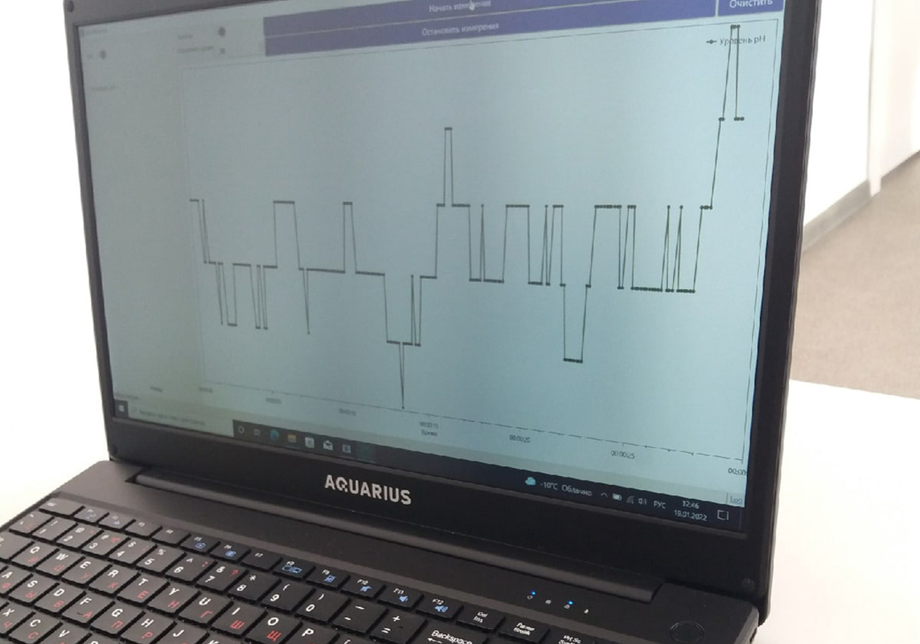

Slide 12
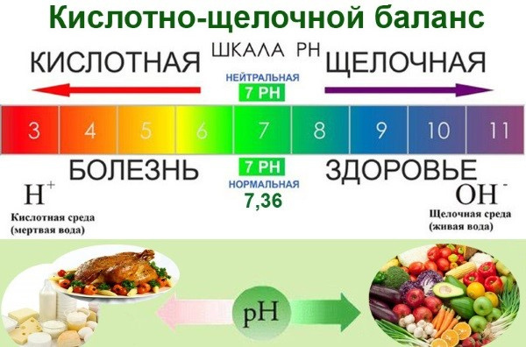
Рекомендации

Slide 13
Влияние температуры
Если температура блюда или напитка превышает 50 °С, его считают горячим. Ежедневное употребление такой пищи имеет негативные последствия:
1) Повышается риск развития рака пищевода
2) Ожог слизистой оболочки губ, языка, щёк
3) Разрушение эмали зубов
Пища, температура которой не ниже 10 °С, для организма безопасна. Проблемы возникают при увлечении слишком холодными блюдами, от которых ломит зубы:
1)Воспаление задней стенки глотки и миндалин
2)Повреждение эмали зубов
3)Снижение работоспособности

Slide 14
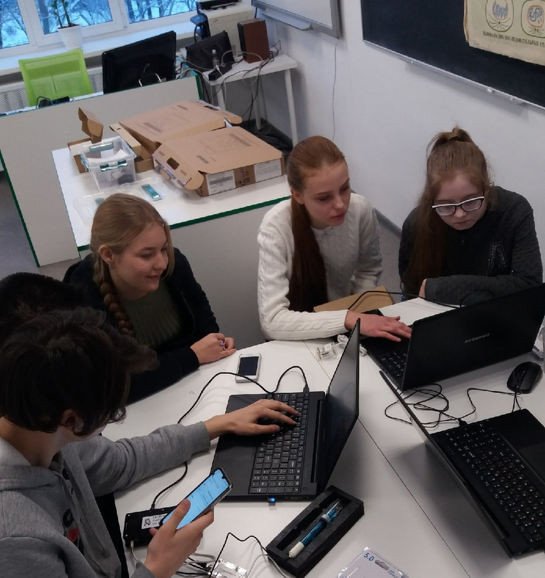
Список использованных источников
prokishechnik.info
vladimirspb.ru
yandex.ru
ru.wikipedia.org

